Slide 1
Apresentação dos Estudos sobre a avaliação de livros na área 21.
Subcomissão da CAPES
Reunião do Fórum de Belo Horizonte 30 de outubro de 2015
Apresentação de Heloisa Helena Baldy dos Reis
(Presidente da Comissão – PPG Unicamp)

Slide 2
Membros da Subcomissão
Estudos da Avaliação de Livros
Heloisa Reis – Presidente da Subcomissão – Unicamp
André Mello – Coordenador UFES
Pedro Athaíde – indicado UNB
Tânia Mara Sampaio – indicada UCB
Maria Cláudia Cunha – PUC/SP (Fonoaudiologia)
Umberto Correa – USP
Petrucia da Nóbrega – Indicada UFRN
Samuel de Souza Neto – Unesp/RC
Edilson Ciryno – coordenador UEL/UEM (Larissa Lara)
Rinaldo Guirro – USP/RP (Fisioterapia)

Slide 3
Proposta de trabalho e convite
26 de agosto
Discussões por e-mail!!!
Estudo e análise da avaliação de livros.
Sugestões de melhoria do processo de avaliação de livros.
Informação de que eu receberia um relatório do coordenador da comissão de livros.
Comissão de livros FEF/Unicamp (desde 2007)
Experiência como Diretora Editorial da Editora Autores Associados de 1992 a 1995.
Limites operacionais e objetivos do meu momento.
Esforço para colaborar para uma avaliação mais justa e visando à qualidade da produção no formato livro.

Slide 4
Início dos Trabalhos e Dinâmica
27 de agosto
Estudos dos documentos que eu tinha da Comissão Interna de Livros da FEF/Unicamp (desde 2007) e de meus 12 anos como membro da CPG/FEF.
Participante do I Encontro de Coordenadores de PPG de EF(? – Unicamp – 2002) e do II Encontro de Coordenadores de PPG de EF, Fonoaudiologia, Fisioterapia e Terapia Ocupacional, em 14 de maio de 2004 – Campinas.

Slide 5
Dinâmica de trabalho proposta
Busca de informações do coordenador da comissão de livros.
Falta de respostas fundamentais para entender as mudanças no processo me leva a mais estudos...
1º. Contato (17/09) – apresentação e envio de 4 documentos para estudos:

Slide 6
1. Documento final aprovado pelo
Fórum Nacional de Pós-Graduação da Área 21
(Educação Física, Fonoaudiologia, Fisioterapia e Terapia Ocupacional) - Rio Claro – SP
26 de outubro de 2007
Comissão de Avaliação do Livro
Beatriz C. Novaes (PUC-SP), Yara M. Carvalho (USP), Valter Bracht (UFES) , Edison J. Manoel (USP) , Rinaldo J. Guirro (UNIMEP)

Slide 7
Documentos
2. O documento de Área 2013 o qual consta a avaliação de livros.
3. O ofício 08 de 2014 que tem diretrizes atuais do processo de avaliação dos livros.
4. A atual planilha para que os autores e ou organizadores de livro preencham e seus programas avaliem (quando há comissões locais de livros).

Slide 8
Dados para conhecimento/reflexão e/ou debate
Número de livros avaliados
2007 | 2008 | 2010 | 2011 | 2012
150 | 110 | 127 | 194 | 149
Número Total do triênio 2010-2012
470 livros

Slide 9
De 51 PPG
31 enviaram livros 2010-2012
Número de PPGs | Subárea
13 | Fonoaudiologia
12 | Educação Física
06 | Fisioterapia/Terapia Ocupacional

Slide 10
QUALIS de LIVROS
Orientações da DAV-CAPES
Ajustes para Área 21
Comissão de Avaliação de Livros
João Pessoa - PB
8 e 9 de Maio
2008

Slide 11
Documento DAV - CAPES
Qualis de Livros (QL) – proposta adotada consensualmente na reunião dos coordenadores das Grandes Áreas de Humanas, Sociais Aplicadas, L.Letras e Artes e das áreas de Educação Física, Enfermagem e Saúde Coletiva
1ª etapa – Coordenação de área com comissão específica (do Qualis)
2ª etapa – Coordenação do programa
3ª etapa – Comissão de área
4ª etapa – Capítulos de Livros
5. 5ª etapa – Desdobramentos
Anexo 1: Os estratos do Qualis Livros
Anexo 2: Indicadores indiretos
Anexo 3: Exame da qualidade do livro.
Anexo 4: Avaliação de editoras universitárias.

Slide 12
Importante:
Esta proposta é convergência de três modelos distintos utilizados na Avaliação Trienal 2007. Ela procura agregá-los, de modo que (i) os modelos de avaliação de livros sejam respeitados pela sua seriedade e qualidade; (ii) tais modelos sejam legíveis de uma área para outra; (iii) procure-se conseguir o máximo de resultados em função do esforço despendido e (iv) envolva-se o maior número de agentes externos.

Slide 13
QUALIS de LIVROS
DOCUMENTO DA ÁREA 21 CONSIDERANDO AS ORIENTAÇÕES DA DAV-CAPES
Comissão de Avaliação do Livro
Beatriz C. Novaes (PUC-SP)
Edison J. Manoel (USP)
Rinaldo J. Guirro (Unimep)
Valter Bracht (Ufes)
Yara M. Carvalho (USP)
João Pessoa - PB
Abril
2008

Slide 14
Definição de Livro
Considerando a natureza do livro, espera-se que ele instigue o leitor à reflexão e a questões teórico-conceituais e metodológicas que possam subsidiar novas pesquisas, ou ainda que remeta à análise crítica acerca de um tema ou área de investigação. Ainda segundo sua natureza, o livro é uma obra pensada para ter um longo alcance e impacto duradouro tendo, assim, um papel preponderante na formação do estudante de pós-graduação. Dentro dessas características, o livro é considerado uma produção formativa que apresenta as seguintes categorias:
Livro integral
Tratado
Coletânea

Slide 15
Definição de Biblioteca
Na presente avaliação, ano base 2007, orientamos para que o envio do material fosse remetido para a EEFE-USP, ainda sem vinculação com a biblioteca, repetindo a experiência anterior, considerando que parte dos membros da comissão de avaliação está próxima da USP.
Sugestão: a partir do ano base 2008 seja definida uma biblioteca com base em dois critérios: 1. proximidade com o local de trabalho da comissão e 2. compromisso de doar parte dos livros que receber para uma biblioteca localizada nas regiões norte-nordeste.

Slide 16
Definição da Ficha de Descrição
Os dados da ficha de descrição da obra serão utilizados para pontuar o livro, para definir seu conceito e estrato.
A avaliação dos livros será realizada com base nos seguintes critérios:
relevância/impacto (sete pontos);
processo editorial (três pontos), totalizando um máximo de dez pontos.
A pontuação é definida com base em apreciação qualitativa do livro.

Slide 17
Outros aspectos
Capítulos de Livro: o conceito do capítulo de coletânea ou do tratado é estabelecido com base na apreciação do livro como um todo, conforme orientação do documento básico da DAV-CAPES. O conceito de cada capítulo corresponderá à metade da pontuação obtida pela coletânea ou tratado. No caso de um docente que tenha vários capítulos num livro só, será considerado para efeito de pontuação um capítulo.
Atualmente considera-se dois.
Relação artigo e livro: entende-se que artigo e livro são produções legítimas que caracterizam os esforços de pesquisa e formação de recursos humanos na Área 21. Assim, ambas as produções devem ser incentivadas desde que prevaleça a qualidade.

Slide 18
Avaliação CAPES 2010-2012
Número de Programas de Pós-graduação com livros estratificados
13 PsPG Fono
12 PsPG EF
06 FT/TO

Slide 19
SUBÁREA | IES | DIFRNT | IGUAL | TOTAL | Percentual de erro (%)
FO | FOB | 11 | 13 | 24 | 45,83333333
FO | UTP | 7 | 3 | 10 | 70
FO | UNIFESP | 8 | 1 | 9 | 88,88888889
FO | PUC-SP | 1 | 7 | 8 | 12,5
FO | USP - HRAC | 5 | 0 | 5 | 100
FO | USP FOFITO | 11 | 4 | 15 | 73,33333333
FO | UNESP FO | 2 | 2 | 4 | 50
FO | UNESP | 1 | 0 | 1 | 100
FO | USP FT | 0 | 1 | 1 | 0
FO | HRAC-USP | 2 | 0 | 2 | 100
FO | UFSM | 5 | 2 | 7 | 71,42857143
FO | UNIFESP | 1 | 0 | 1 | 100
FO | UNESP-FONO | 0 | 5 | 5 | 0

Slide 20
SUBÁREA | IES | DIFRNT | IGUAL | TOTAL | Percentual de erro (%)
EF | UFES | 13 | 4 | 17 | 76,47058824
EF | UNB | 14 | 2 | 16 | 87,5
EF | UNIMEP | 33 | 2 | 35 | 94,28571429
EF | UNICAMP | 38 | 21 | 59 | 64,40677966
EF | UCB | 4 | 0 | 4 | 100
EF | UEM | 6 | 2 | 8 | 75
EF | USJT | 8 | 6 | 14 | 57,14285714
EF | UDESC | 2 | 7 | 9 | 22,22222222
EF | UFPel | 9 | 4 | 13 | 69,23076923
EF | UNICSUL | 8 | 0 | 8 | 100
EF | UFRN | 2 | 2 | 4 | 50
EF | UNESP EF | 27 | 1 | 28 | 96,42857143

Slide 21
SUBÁREA | IES | DIFRNT | IGUAL | TOTAL | Percentual de erro (%)
FT/TO | UNICID | 5 | 0 | 5 | 100
FT/TO | UFSCAR | 20 | 0 | 20 | 100
FT/TO | UNIMEP | 1 | 0 | 1 | 100
FT/TO | UNINOVE | 1 | 1 | 2 | 50
FT/TO | UFMG FT | 2 | 3 | 5 | 40
FT/TO | UEL/UNOPAR | 2 | 1 | 3 | 66,66666667

Slide 22
Número de livros classificados nos estratos por subárea
Subárea | Número de livros
Educação Física | 215
Fonoaudiologia | 92
Fisioterapia/Terapia Ocupacional | 36
Total | 343

Slide 23
Fonte Ofício n. 013-2013 e Relatórios
 | 2007-2009 | 20011 (+0.4%) | 2012
LNC | 27% | 17% | 24%
L1 | 33% | 48,3% | 40%
L2 | 23% | 22,5% | 25%
L3 | 8% | 8,6% | 6%
L4 | 9% | 4% | 5%

Slide 24
Problemas na Avaliação
2009-2012
Como foi aplicado a variação de notas nas categorias Livro (0,5; 2,0; 2,5) e Coletânea (0,5; 1,0)?

Slide 25
PROCESSO EDITORIAL E RESPECTIVA PONTUAÇÃO (Ofício 08/2014)
Processo editorial | Pontuação
Editora com Conselho Editorial | 0,5
Análise por pares | 1,0
Compor coleção e/ou série | 1,0
Fomento | 1,0
Parceria com Associações Científicas ou Entidades de Classe | 0,5
Total | Até 3,0

Slide 26
Questões Conceituais
Considerar que as editoras que possuem coleções têm avaliação por pares, pois passaram pelo crivo dos editores de coleção, pelo conselho e, normalmente, por parecerista ad hoc.
O que são Tratados?

Slide 27
  HÁ DOIS TIPOS DE PRODUÇÃO NO FORMATO LIVRO: (Doc. 2008)
  FORMATIVA: com proposição de novas ideias e reflexões, ou novas perspectivas teóricas e metodológicas, ou ainda com intuito de subsidiar o desenvolvimento de tecnologias. Importante para a formação do estudante de pós-graduação. Livros nessa categoria são considerados para fins da avaliação da produção intelectual.
  TÉCNICA: caracterizada por materiais que resultam da aplicação de ideias, reflexões e teorias para a resolução de problemas imediatos e específicos ou para a realização de atividades em diferentes contextos (educação, saúde, lazer). Ela fornece ao estudante e ao leigo interessado ferramentas para apreender conceitos básicos de cada área. Livros nessa categoria devem ser objeto de avaliação por critérios específicos e não serão considerados para a avaliação da produção intelectual.

Slide 28
  CATEGORIAS EM CADA TIPO DE PRODUÇÃO
  (Doc 2008 – João Pessoa)
    FORMATIVA
      Livro/Texto Integral
      Tratado
      Coletânea
    TÉCNICA
      Guia, Manual, Programa
      Dicionário, Atlas, Catálogo
      Carta, Texto Expandido
      Suporte Didático
      Anais de Congresso

Slide 29
Questões Conceituais
Livros frutos de pesquisas, por exemplo, (na EF): de Pedagogia do Esporte e associados a intervenção foram quase sempre automaticamente compreendidos como livro técnico quando deveriam ser classificados da categoria Formativa. (vide a definição do penúltimo slide)

Slide 30
Questões Conceituais
Tratados foram avaliados como tal apenas quando esse termo aparecia em seu título, esse foi a meu ver um limite dos avaliadores, nem todos os tratados tem ele no título, pois seria como colocar o título de um livro: “Livro Futebol e Sociedade" ou como título de uma coletânea: "Coletânea Futebol e Sociedade". Diante dessa constatação penso que diminuiremos os conflitos se fizermos uma modificação no documento de avaliação excluindo o Tratado da avaliação como um tipo exclusivo e avaliando-o na categoria Coletânea.

Slide 31
Questões Conceituais
Financiamento
Livros resultantes de dissertações de mestrado e teses de doutorado. Passaram por bancas de qualificação e de defesa – avaliação por pares.
Poderia ser equiparado com as financiadas por agências de fomento? Projetos são avaliados por agências tipo FAPs. – avaliação por pares.

Slide 32
Sugestões
E-book
Deve ser avaliado pelos mesmos critérios, mas é necessário o envio de chave de acesso.

Slide 33
Sugestões
Incentivar todos os programas da área a enviarem a produção em livros de seu corpo docente, assim como constituírem comissões internas de avaliação de livros.
Valorizar a avaliação feita pelas comissões internas aos PPG.

Slide 34
Proposta Operacional

Slide 35
Proposta de formulário para submissão/classificação dos livros

Slide 36
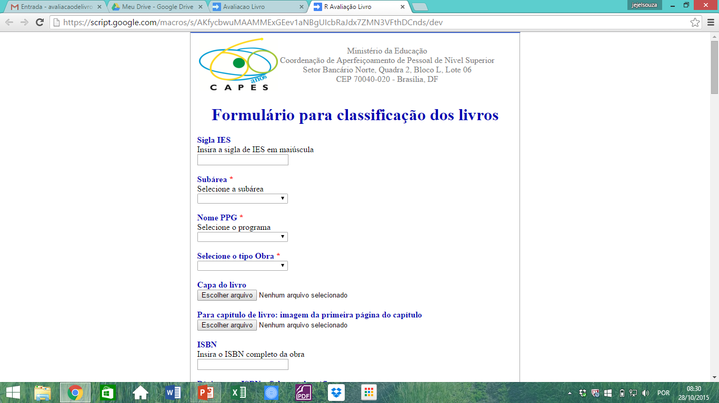
Proposta
Utilizar uma plataforma online (Google Drive) para submissão/classificação de livros da Área 21.

Slide 37
Como funciona?
O Google possui uma plataforma para submissão e organização de formulários capaz de armazenar as respostas em uma planilha, no formato excel, que pode ser visualizada e modificada posteriormente por todos os usuários que possuem acesso à mesma.
Gmail Avaliação de livros
(avaliacaodelivroscapes@gmail.com)
Visualização de respostas
Edição de Respostas
Visualização de Formulário
Edição de Formulário

Slide 38
Passo a Passo
Processo de submissão de avaliação de livros pelo PPG
ACESSO AO FORMULÁRIO
Link: https://script.google.com/macros/s/AKfycbwuMAAMMExGEev1aNBgUIcbRaJdx7ZMN3VFthDCnds/exec
2. PREENCHER FORMULÁRIO E SUBMETÊ-LO
  O formulário proposto contempla textos e imagens necessárias para avaliação da comissão.

Slide 39
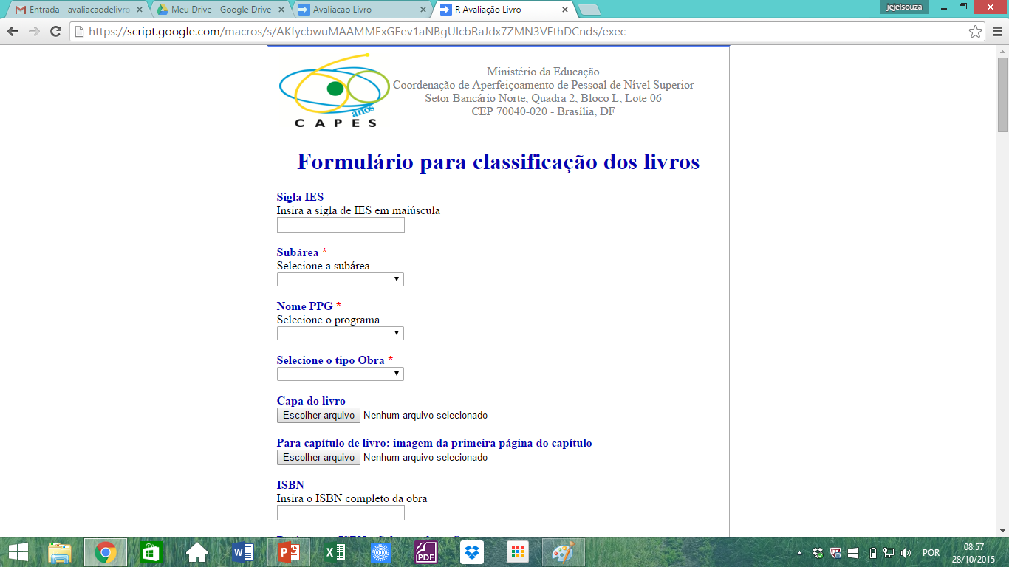
Campos para anexar imagens

Slide 40
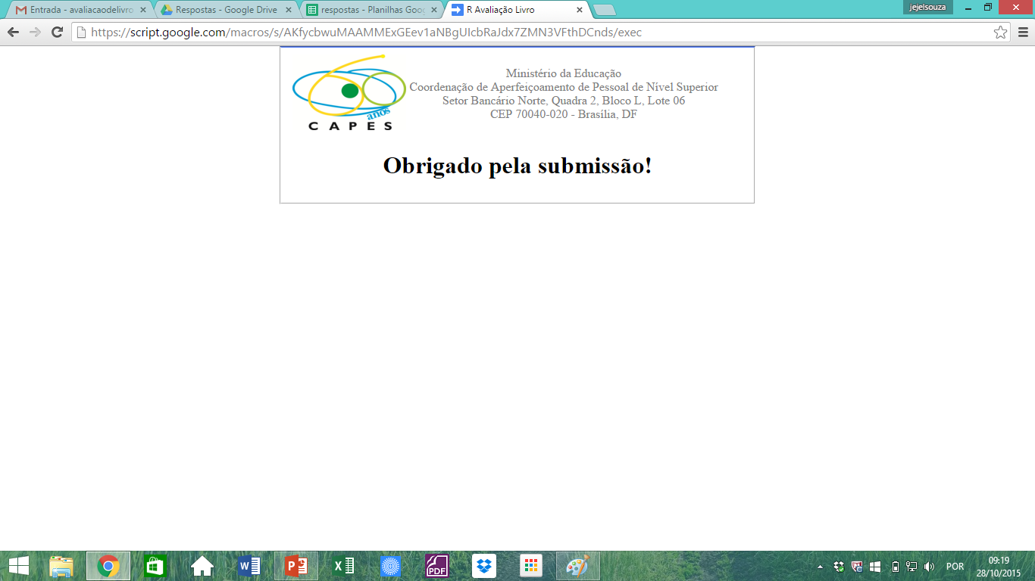

Slide 41
Passo a Passo
Processo de avaliação de respostas pela comissão
ACESSAR O GOOGLE DRIVE
  O arquivo estará compartilhado com os integrantes da comissão de avaliação.
ACESSAR PASTA AVALIAÇÃO DE LIVROS → RESPOSTAS
  As respostas estarão organizadas da seguinte maneira:
Respostas
Subárea
PPG

Slide 42
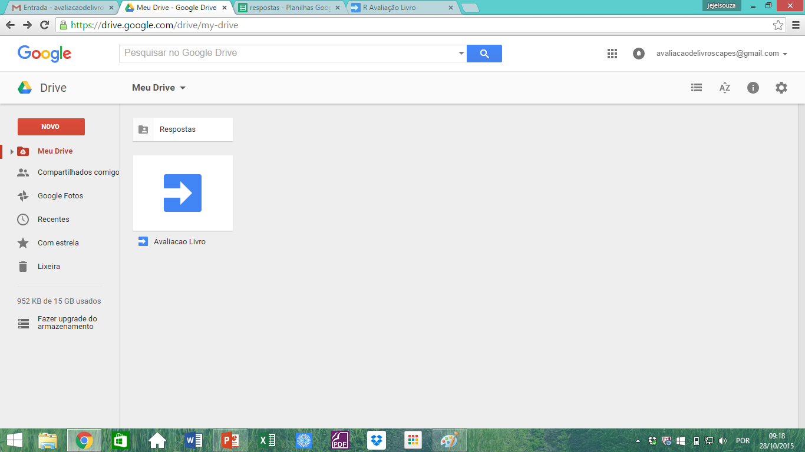
Pasta raiz: Organização central das respostas

Slide 43
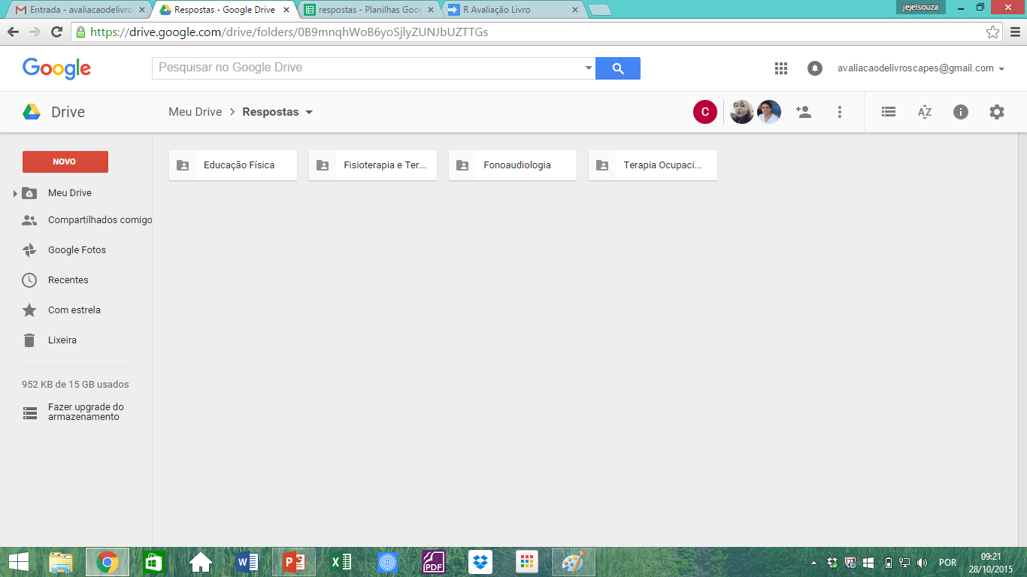
Organização por subárea

Slide 44
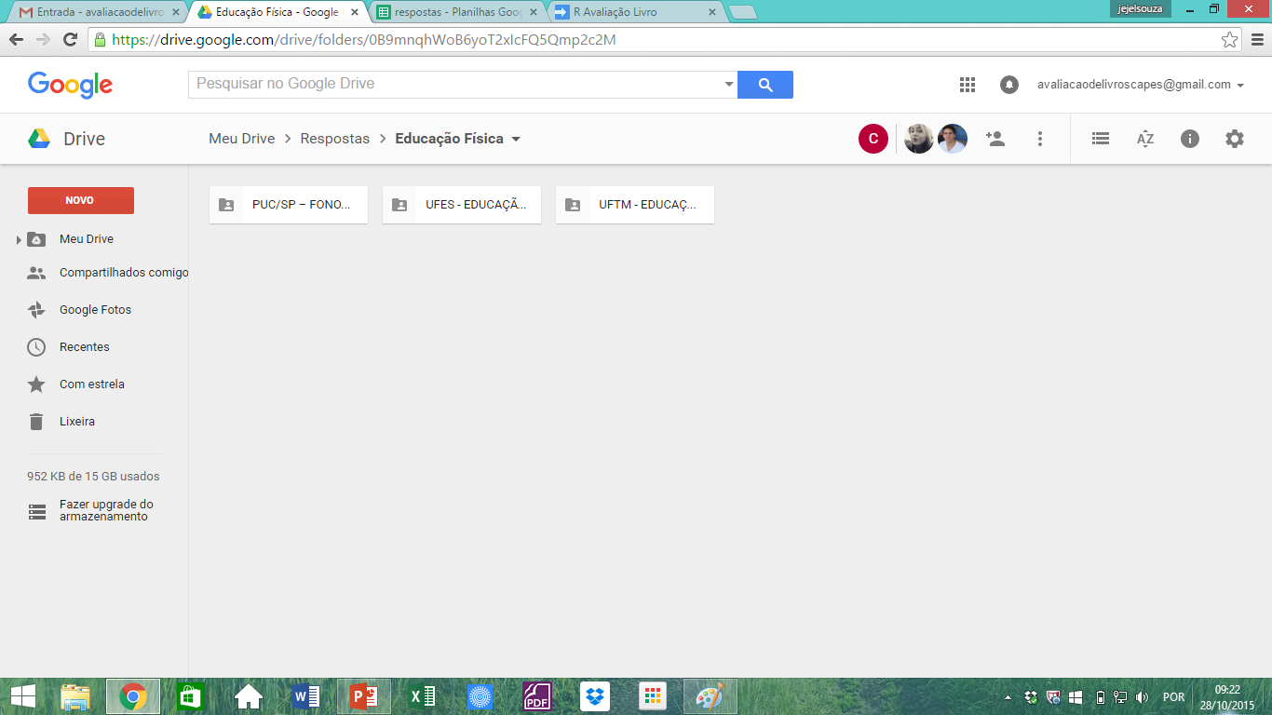
Organização por PPG

Slide 45
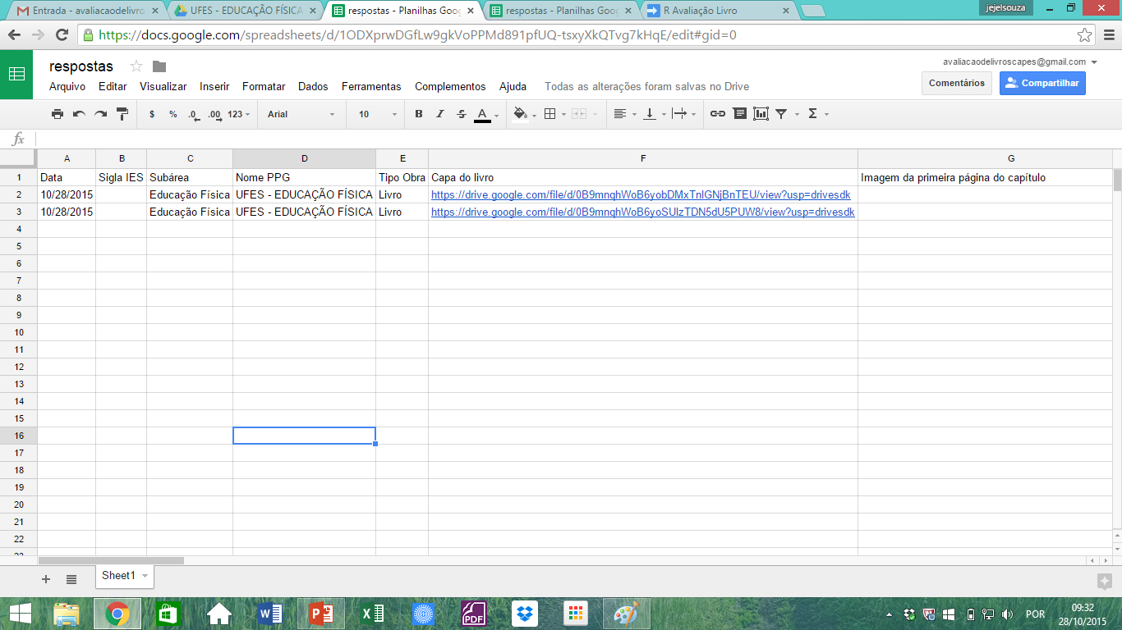

Slide 46
Algumas possibilidades para construção do
FORMULÁRIO
Determinar:
  Campos obrigatórios;
  Nome do PPG de acordo com a subárea.
Alterar formulário de acordo com o tipo de obra, exibindo ou não determinados campos;
Inserção e modificação de campos;
Enviar e-mail de confirmação para o usuário que respondeu o formulário;
Enviar notificação para um grupo de e-mail toda vez que uma nova submissão ocorrer;
Entre outros.

Slide 47
Possibilidades para organização das
RESPOSTAS
Gerar planilha por:
    PPG
    Autor/Professor
Automatizar a soma das pontuações por PPG;
Devido ao formato do arquivo ser .xls (Microsoft Excel) todas as funcionalidades do mesmo podem ser aplicadas.
Link Formulário: https://script.google.com/macros/s/AKfycbwuMAAMMExGEev1aNBgUIcbRaJdx7ZMN3VFthDCnds/exec

Slide 48
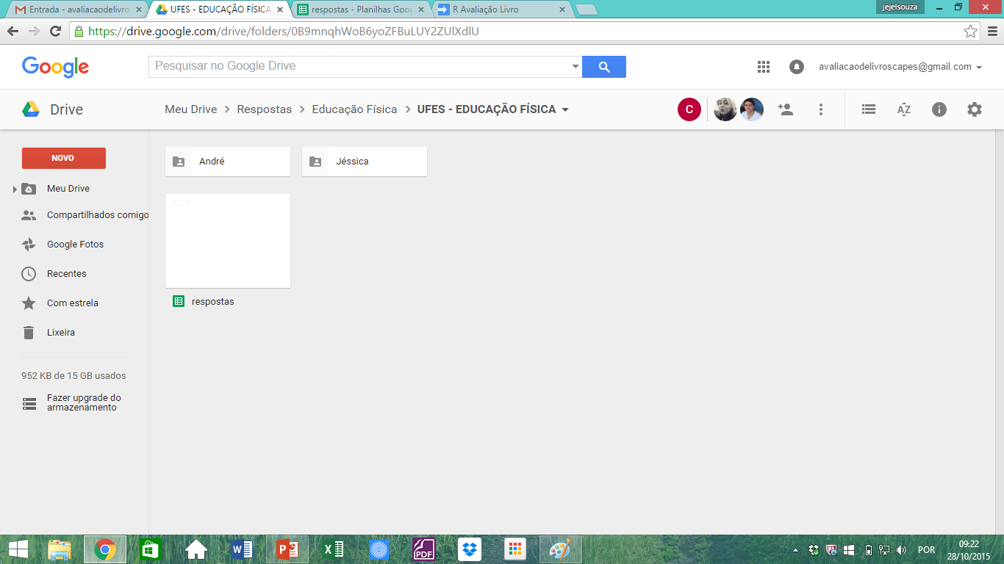
Pasta de imagens organizadas por título do livro
Planilha de respostas do PPG selecionado

Slide 49
Sugestões que parecem consensuais
Exigência mínima: estar cadastrado na Plataforma Sucupira com as informações básicas (autor, título, editora, ano, local, ISBN, edição) e as informações importantes para verificação da aderência (vínculo com área de concentração, linha de pesquisa e projeto de pesquisa).

Slide 50
Sobre as pontuações

Slide 51
NATUREZA DO LIVRO E RESPECTIVA PONTUAÇÃO
(João Pessoa, 2008)
Natureza do livro | Pontuação
Livro/texto integral (Obra única) | Até 2,5 (1,5; 2,0 e 2,5)
Tratado | Até 2,0
Coletânea | Até 1,0

Slide 52
Sugestões
Considerar que as editoras que possuem coleções têm avaliação por pares, pois passaram pelo crivo dos editores de coleção, pelo conselho editorial e comumente por pareceristas ad hoc.
Principalmente neste quadriênio, pois os livros já estão publicados.

Slide 53
O VÍNCULO DO LIVRO À LINHA DE PESQUISA/ÁREA DE CONCENTRAÇÃO E RESPECTIVA PONTUAÇÃO (Ofício 08/2014)
Critérios | Pontuação
Vínculo com a área de conhecimento, área de concentração, linha de pesquisa | 2,0
Vínculo com a área de conhecimento, área de concentração | 1,0
Vínculo com a Área de Conhecimento | 0,5

Slide 54
Sugestões
Valorizar as produções vinculadas a estudantes de programa de PG.
Debater e definir:
O que seria um livro de circulação ou “abrangência internacional”?

Slide 55
Instrumento Proposto
(Plataforma Sucupira)
Nível 1 | Livro de circulação internacional como autor | 250 pontos
Nível 2 | Livro de circulação nacional como autor | 200 pontos
Nível 3 | Livro de circulação internacional como editor/organizador | 150 pontos
Nível 4 | Livro de circulação nacional como editor/organizador | 100 pontos
Nível 5 | Capítulo de livro de circulação internacional | 80 pontos
Nível 6 | Capítulo de livro de circulação nacional | 40 pontos

Slide 56
Livros (obra completa) e Coletâneas – Educação Física
Estratos EF | Atual Livros | Capítulo de Livros | Livros Obra completa | Prefácio Apresentação Pósfácio | Coletâneas | Capítulos | Prefácio Apresentação Pósfácio
L4 | 200 | 100 | 300 | 15 | 200 | 100 | 15
L3 | 100 | 50 | 150 | 10 | 100 | 50 | 10
L2 | 50 | 25 | 75 | 5 | 50 | 25 | 5
L1 | 20 | 10 | 50 | 2 | 20 | 10 | 2

Slide 57
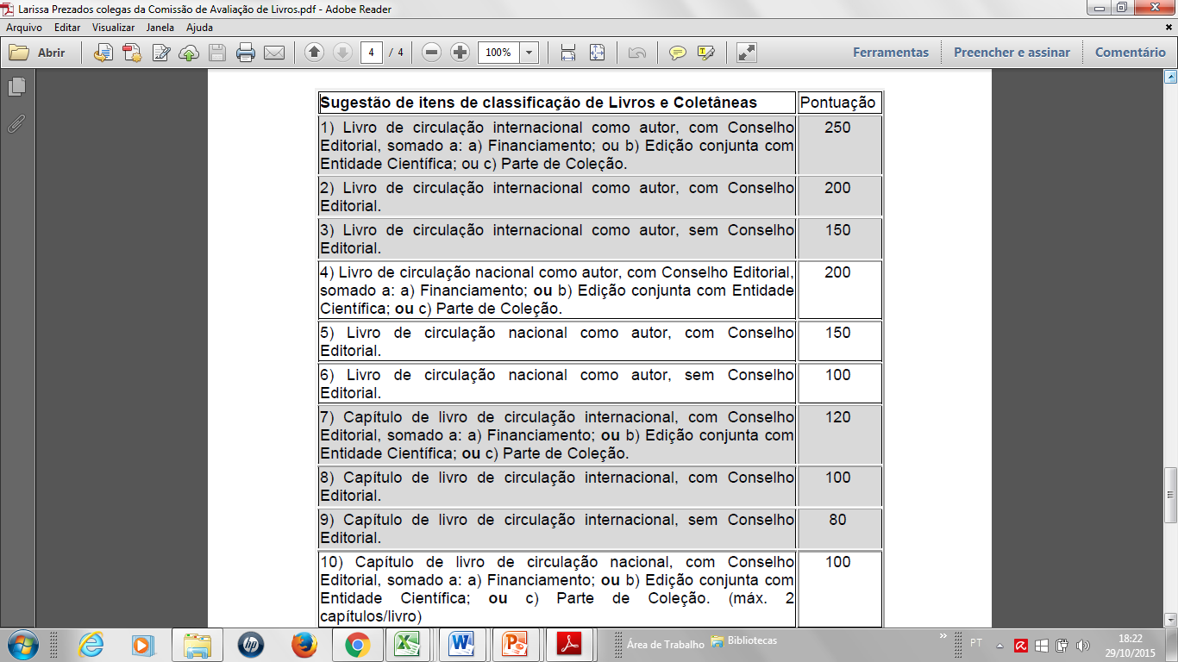

Slide 58
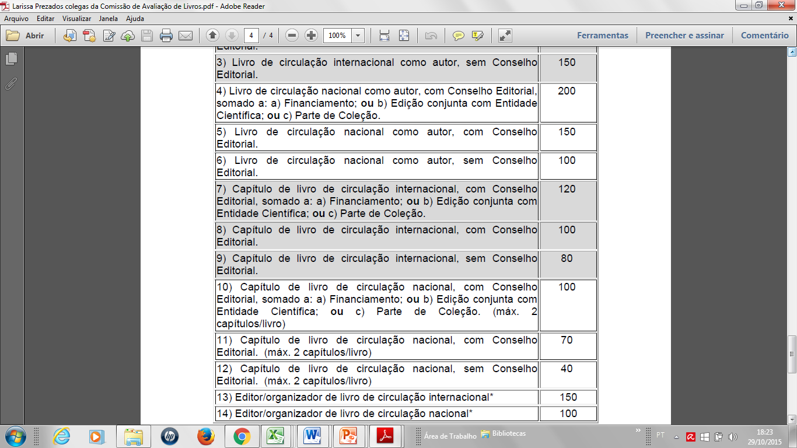

Slide 59
Questões Conceitual e Operacional
Livro Físico ou Fotocópias (?) ou Fotocópias digitalizadas do livro e/ou principais partes do livro?
Determinação da Divisão de Avaliação da Capes que avaliações de livros sejam feitas com o livro em mãos.
Falso dilema:
Não devolução dos livros
Grande risco e problema das fotocópias: Fraude!

Slide 60
Quadro Comparativo Docs
Fórum e Capes

Slide 61
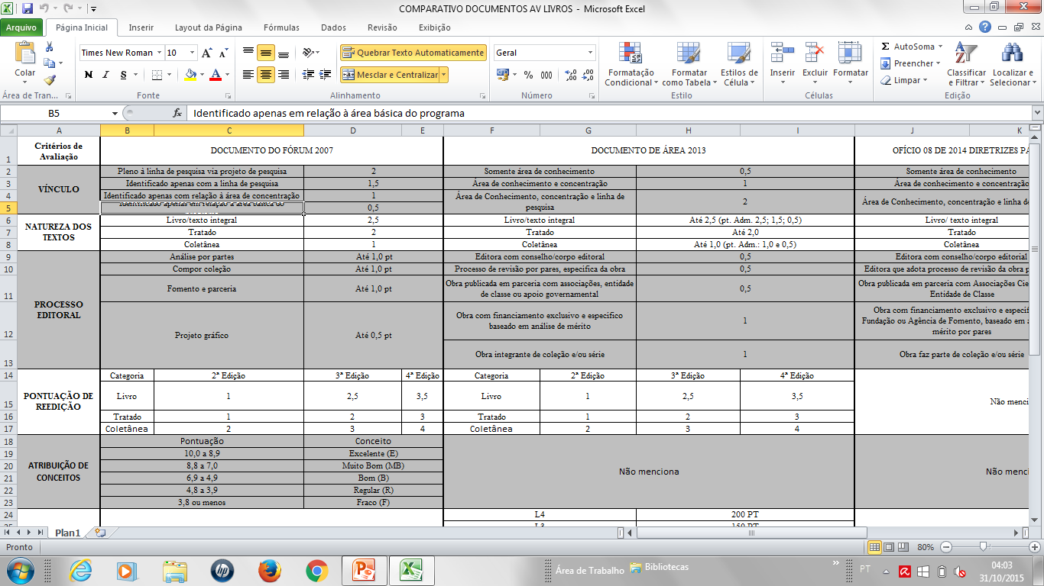

Slide 62
DOCUMENTO DO FÓRUM 2007 |  | DOCUMENTO DE ÁREA 2013
Pleno à linha de pesquisa via projeto de pesquisa | 2 | Somente área de conhecimento | 0,5
Identificado apenas com a linha de pesquisa | 1,5 | Área de conhecimento e concentração | 1
Identificado apenas com relação à área de concentração | 1 | Área de Conhecimento, concentração e linha de pesquisa | 2
Identificado apenas em relação à área básica do programa | 0,5
Livro/texto integral | 2,5 | Livro/texto integral | Até 2,5 (pt. Adm. 2,5; 1,5; 0,5)
Tratado | 2 | Tratado | Até 2,0
Coletânea | 1 | Coletânea | Até 1,0 (pt. Adm.: 1,0 e 0,5)
Análise por partes | Até 1,0 pt | Editora com conselho/corpo editoral | 0,5
Compor coleção | Até 1,0 pt | Processo de revisão por pares, específica da obra | 0,5
Fomento e parceria | Até 1,0 pt | Obra publicada em parceria com associações, entidade de classe ou apoio governamental | 0,5
Projeto gráfico | Até 0,5 pt | Obra com financiamento exclusivo e específico baseado em análise de mérito | 1
 |  | Obra integrante de coleção e/ou série | 1

Slide 63
DOCUMENTO DE ÁREA 2013 |  | OFÍCIO 08 DE 2014 DIRETRIZES PARA AVALIAÇÃO DE LIVROS
Somente área de conhecimento | 0,5 | Somente área de conhecimento | 0,5
Área de conhecimento e concentração | 1 | Área de conhecimento e concentração | 1
Área de Conhecimento, concentração e linha de pesquisa | 2 | Área de Conhecimento, concentração e linha de pesquisa | 2
Livro/texto integral | Até 2,5 (pt. Adm. 2,5; 1,5; 0,5) | Livro/ texto integral | Até 2,5
Tratado | Até 2,0 | Tratado | Até 2,0
Coletânea | Até 1,0 (pt. Adm.: 1,0 e 0,5) | Coletânea | Até 1,0
Editora com conselho/corpo editoral | 0,5 | Editora com conselho/corpo editorial | 0,5
Processo de revisão por pares, específica da obra | 0,5 | Editora que adota processo de revisão da obra por pares | 1
Obra publicada em parceria com associações, entidade de classe ou apoio governamental | 0,5 | Obra publicada em parceria com Associações Científicas ou Entidade de Classe | 0,5
Obra com financiamento exclusivo e específico baseado em análise de mérito | 1 | Obra com financiamento exclusivo e específico de Fundação ou Agência de Fomento, baseado em análise de mérito por pares | 1
Obra integrante de coleção e/ou série | 1 | Obra faz parte de coleção e/ou série | 1

Slide 64
Pra Fechar
Palavras (quase) finais da coordenadora
Penso que a avaliação de livros deve ser feita por uma comissão de especialistas (externos inclusive), levando-se em consideração a proporcionalidade do número de livros submetidos e do número de programas que avaliam livros e os submetem à comissão de Avaliação de Livros da Capes.

Slide 65
Fechando
A avaliação de livros é complexa, importante e deve ser respeitada em sua especificidade! O que demanda tempo, vontade, sabedoria e discussão qualificada.
Heloisa Reis

Slide 66
Sites consultados
http://www.capes.gov.br/
http://www.fef.unicamp.br/fef/posgraduacao/forumpg21
Documentos além dos já citados:
Ofício Circ. 034 Qualis livro 2008, DAV/CAPES.

Slide 67
Agradecimento aos Membros da Subcomissão
Heloisa Reis – Presidente da Subcomissão – Unicamp
André Mello – Coordenador UFES
Pedro Athaíde – indicado UNB
Tânia Mara Sampaio – indicada UCB
Maria Cláudia Cunha – PUC/SP (Fonoaudiologia)
Umberto Correa – USP
Petrucia da Nóbrega – Indicada UFRN
Samuel de Souza Neto – Unesp/RC
Edilson Ciryno – coordenador UEL/UEM (Larissa Lara)
Rinaldo Guirro – USP/RP (Fisioterapia)

